Slide 1
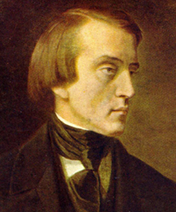
Виссарион Григорьевич Белинский (1811 - 1848)

Slide 2
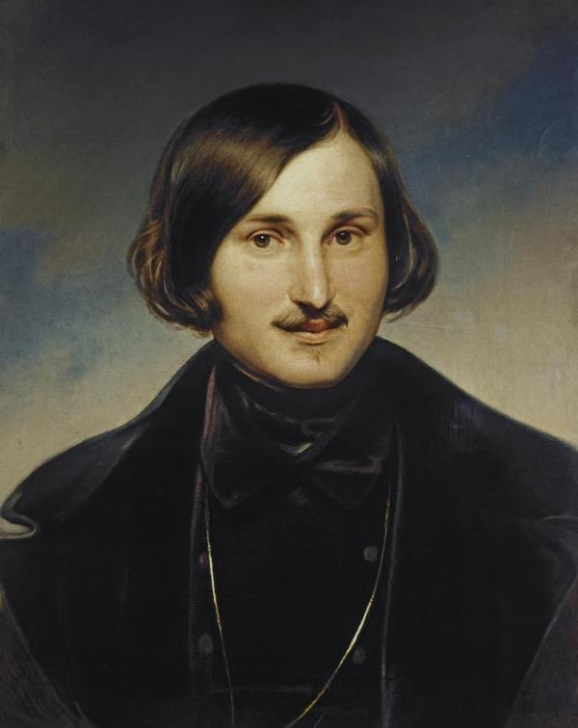
Н.В.Гоголь

Slide 3
Работа над поэмой.
1835 г. – приступает к написанию;
1835—1841 гг. – работает над поэмой;
1841 г.- рукопись готова к печати;
1842г .- книга поступила в продажу.

Slide 4
Композиция поэмы:
1 глава – Вступление
2-6 главы –Изображение жизни помещиков
7-10 – Изображение губернского города
11 глава – Повествование о судьбе Чичикова

Slide 5
Таблица
Помещик | Первое впечатление о герое | Особенности внешности, манеры поведения и речи | Отношение к хозяйству, дому, окружающим | Любимые занятия | Жизненные цели
Манилов
Ноздрёв
Коробочка
Собакевич
Плюшкин

Slide 6
Домашнее задание
1.Заполнить таблицу о Ноздреве и Коробочке;
2.Нарисовать портрет одного из помещика.

